Slide 1
React_frontend
22_12_01
작성자: 김영찬

Slide 2
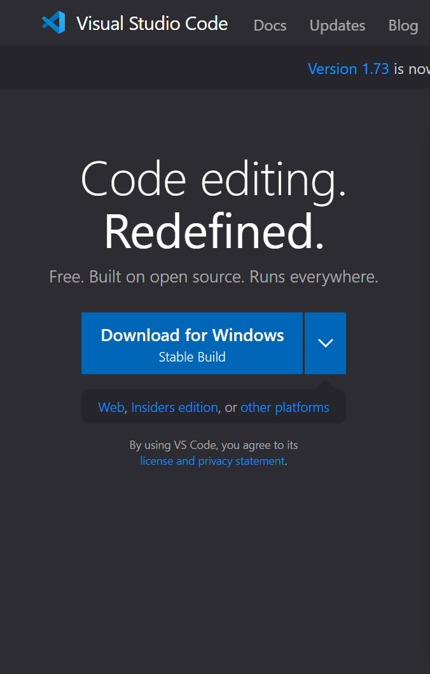
ㅅ
VS Code 설치
Visual Studio Code 설치 사이트
https://code.visualstudio.com/

Slide 3
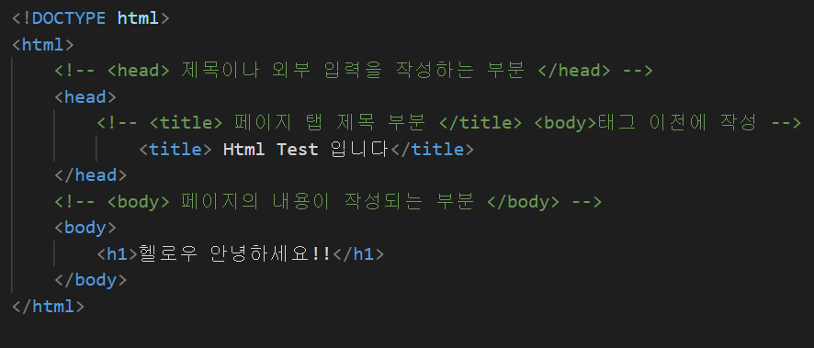
ㅅ
기본적인 HTML 구조
<!DOCTYPE html></html>
문서를 만들 때는 기본적으로
html 문서임을 선언해야 된다.
<head></head>
- html문서의 속성을 지정하기 위한 태그
- 제목이나 외부 입력을 작성하는 부분
- 현재 페이지에 대한 정보 및
필요한 파일을 연결하는 작업을 함
<title></title>
- 페이지 탭 제목 부분
- <body >태그 이전에 작성
<body></body>
- 페이지의 내용이 작성되는 부분
- 본문에 해당하는 내용 보이는 부분

Slide 4
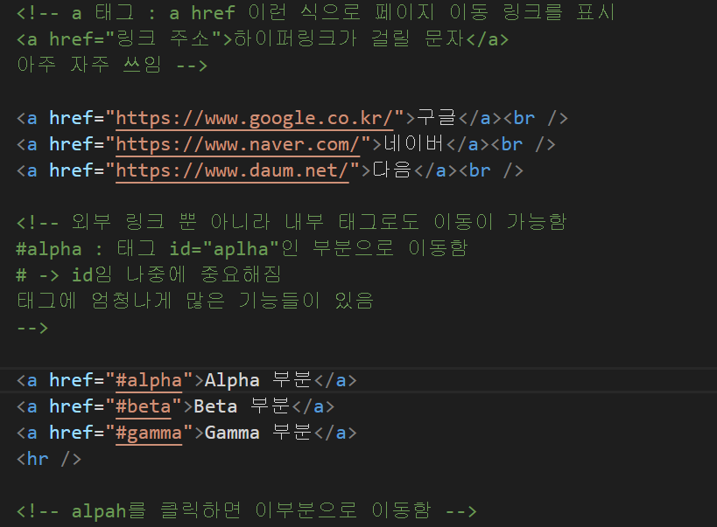
ㅅ
<a> 태그
의미
웹 페이지나 외부 사이트 연결
속성
target :
새 창 or 새 탭에서 링크를 열 때 사용한다.
_blank(새로운 탭,창)
title: 링크의 툴팁을 표시
(커서를 올렸을 때 나오는 설명)
id : 같은 페이지 안에서 이동할 때 사용

Slide 5
ㅅ
텍스트 꾸미기 기능 태그
진하게 | <b></b>
중요한 | <strong></strong>
강조 | <em></em>
이텔릭 강조 | <i></i>
진하게 이텔릭 강조 | <b><i></i></b>
보통문자 한 단계 작은 문자 | <small></small>
중간선(취소선) | <del></del>
밑줄 | <ins></ins>
보통문자의 윗첨자 | <sup></sup>
보통문자의 아랫첨자 | <sub></sub>
하이라이팅 | <mark></mark>
수평선 | <hr />

Slide 6
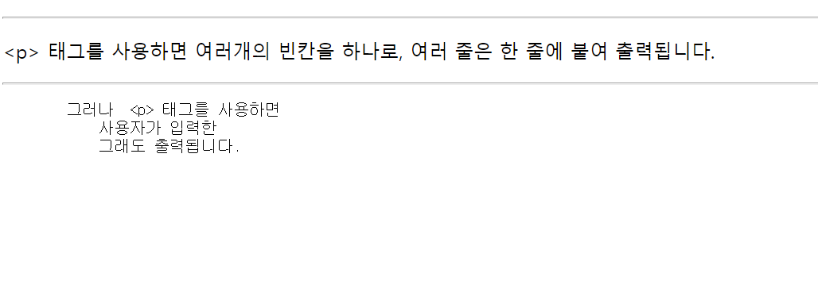
ㅅ
p 태그와 pre 태그 차이
<p>태그를 사용하면 여러개의 빈칸을 하나로
여러 줄은 한 줄에 붙여 출력됩니다.
<pre>태그를 사용하면
사용자가 입력한 그래도 출력됩니다..

Slide 7
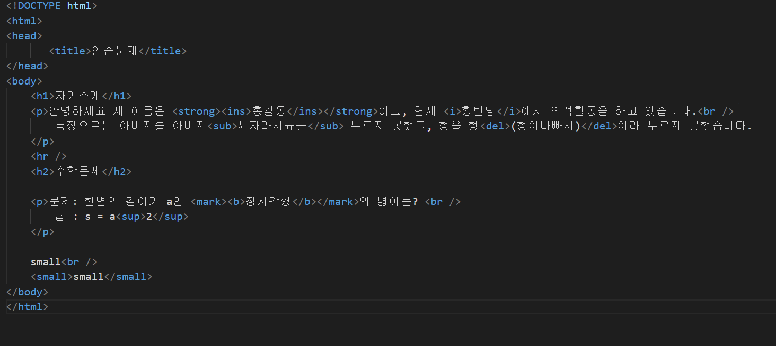
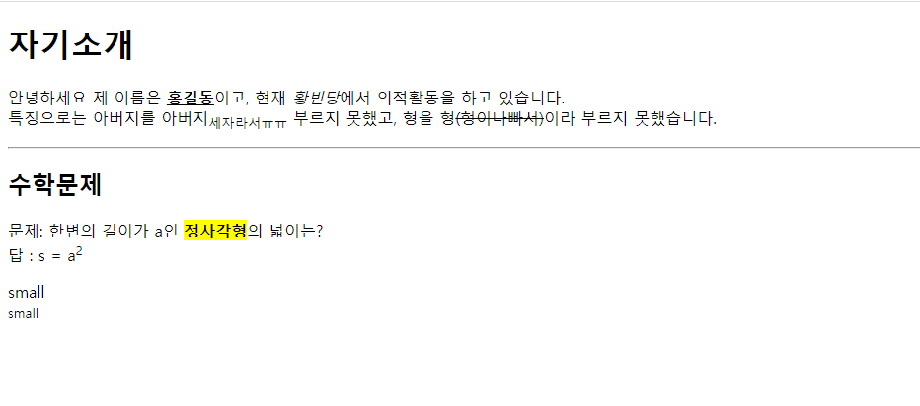
ㅅ
연습 문제
코드
출력결과
출력값

Slide 8
ㅅ
정리
1. VS code에 대해서 환경설정하는 거 다시 정리함
2. 태그에 대한 특징이나 속성에 대해서 다시 한번 복습하였습니다.
3. p태그와 pre 태그에 차이점을 알게 되었습니다.

